Slide 1
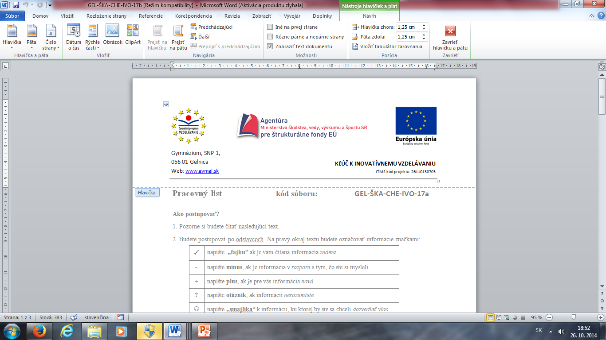
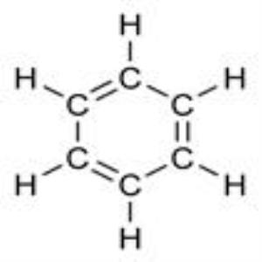
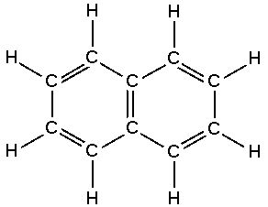

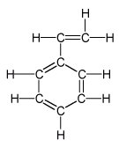
Aromatické uhľovodíky -arény
RNDr. Lenka Škarbeková
Súbor GEL-ŠKA-CHE-VIIIO-38

Slide 2
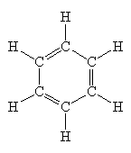
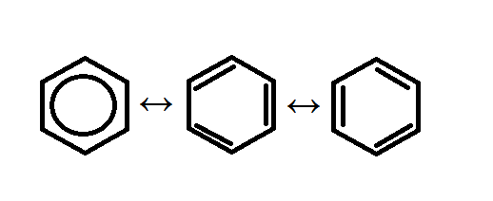
Arény – aromatické zlúčeniny
hlavným predstaviteľom arénov je benzén, ktorého sumárny vzorec je C₆H₆
uhľovodíky, ktoré majú vo svojej molekule aspoň jedno benzénové jadro
cyklické uhľovodíky s konjugovaným systémom
Vlastnosti: je to prchavá kvapalina, so vzduchom tvorí výbušnú zmes. Používa sa ako rozpúšťadlo na výrobu plastov, pohonných látok a výbušnín.

Slide 3
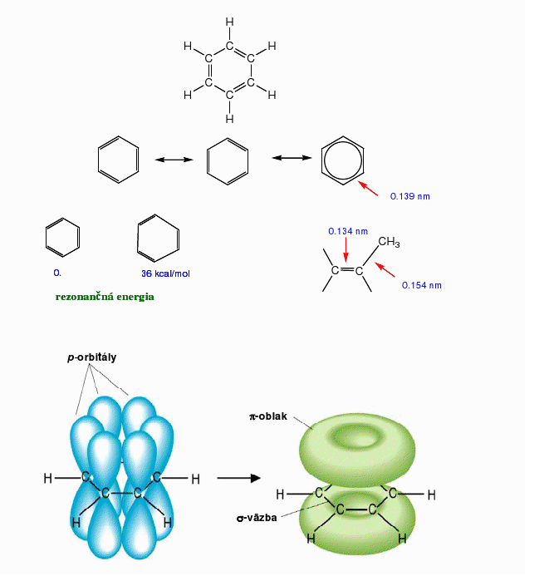

Slide 4
Charakteristika benzénového jadra
je to šesťčlenný kruh uhlíkových atómov, ktoré ležia v jednej rovine
π elektróny sú rovnomerne delokalizované nad a pod rovinou benzénového kruhu
delokalizované π elektróny – to znamená, že väzby medzi uhlíkmi nie sú ani jednoduché a ani dvojité, pretože π elektróny sú rovnomerne rozložené – tým je zabezpečená stabilita arénov.
Väzba medzi uhlíkmi je kratšia ako jednoduchá a dlhšia ako dvojitá väzba
Podmienky aromatického charakteru:
Štruktúra molekuly musí byť cyklická a atómy kruhu musia ležať v jednej rovine.
Molekula musí vytvárať aspoň dve rezonančné štruktúry
Celkový počet delokalizovaných π elektrónov musí byť 4π+2 n.

Slide 5
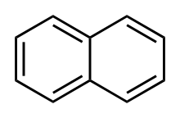
Naftalén – jeho vzorec je C₁₀H_{8.} Má 2 benzénove jadrá.
Vlastnosti naftalénu: má charakteristický zápach, je to biela, tuhá, šupinkatá látka, vyrába sa z čierneho uhlia a používa sa na výrobu farbív.

Slide 6
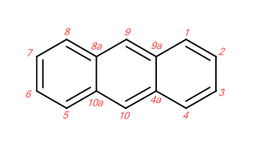
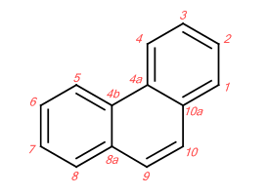
Kondenzované arény
Antracén
Fenantrén

Slide 7
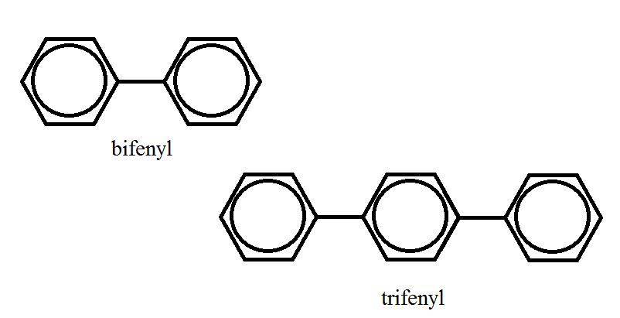

Slide 8

Vlastnosti arénov
musia mať aspoň 2 spoločné uhlíky
sú to pevné látky
Toulén, benzén, xylén - sú kvapaliny, rozpúšťadlá
Nitrácia - nitračná zmes HNO₃ + H₂SO₄
vzniká nitróniový ión
Typické reakcie: elektrofilné substitúcie

Slide 9
ak sa substitúcia opakuje, dochádza k vzniku disubstituovaného produktu.
o mieste naviazania druhého substituentu rozhoduje druh prvého substituentu, ktorý už na aromatickom jadre naviazaný je.
Substituenty I. rádu
- sú orto alebo para orientujúce – orientujú vstup ďalšieho substituentu do polohy orto alebo para (poloha 2- alebo 4-). Sú to elektrodonorné substituenty (+I alebo +M efekt).
- medzi substituenty I. rádu patria: -OH (hydroxylová skupina), halogény, - NH₂, alkyly

Slide 10
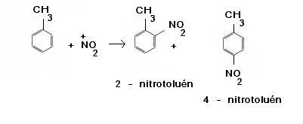

Slide 11
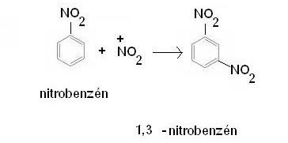
Subsituenty II. rádu
-sú meta orientujúce – elektrón akceptorné substituenty (-M alebo –I efekt) – orientujú vstup ďalšieho substituentu do polohy meta (3 -)
- sem patrí napríklad NO₂, - COOH

Slide 12


Chlorácia
Bromácia

Slide 13
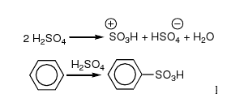
Sulfonácia

Slide 14

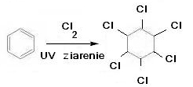
Adícia
za normálnych podmienok neprebieha - prebieha iba s katalyzátorom, UV žiarením
hydrogenácia
adícia chlóru

Slide 15
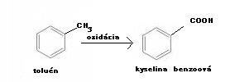
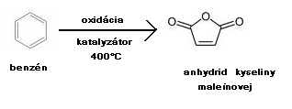
Oxidácia
- na postrannom reťazci (nezasiahne jadro)
- Na aromtickom jadre - vplyvom vyššej teploty a katalyzátora vznikajú anhydridy

Slide 16

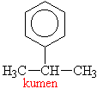
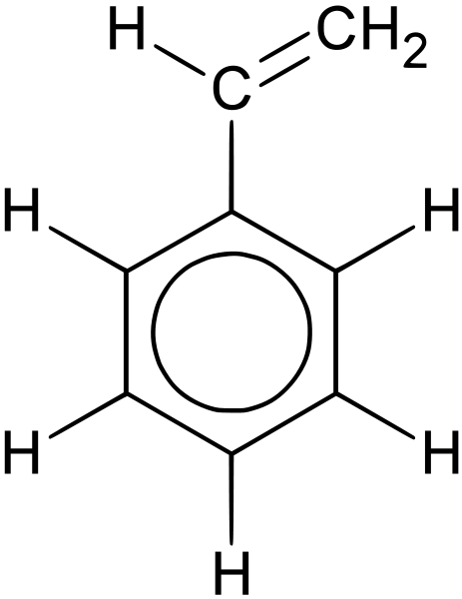
Toulén: škodlivá kvapalina. Používajú sa na výrobu sladidla sacharín a výbušnín (trinitrotoulén)
Kumén = izopropylbenzén
Styrén = vinylbenzén

Slide 17

Test na zopakovanie s vyhodnotením:
http://www.oskole.sk/?id_cat=37&id_test=3139

Slide 18
Zdroje
Benzén: http://www.s-gim.kr.edus.si/projekti/sodelovanje/fiz/elektre/spletna/benzen.gif
Kumén: http://www.jergym.hiedu.cz/~canovm/arome/2obraren/kumen.gif
Styrén:http://upload.wikimedia.org/wikipedia/commons/thumb/c/cb/Styren.svg/463px-Styren.svg.png
http://www.jergym.hiedu.cz/~canovm/arome/2obraren/xyleno.gif
http://www.jergym.hiedu.cz/~canovm/arome/2obraren/xylenm.gif
http://www.jergym.hiedu.cz/~canovm/arome/obrazkysl/toluen2.gif
http://www.s-gim.kr.edus.si/projekti/sodelovanje/fiz/elektre/spletna/benzen.gif

